Slide 1
บทที่ ๒
วัฒนธรรม
และ
ค่านิยมในธุรกิจครอบครัว

Slide 2
วัฒนธรรมในธุรกิจครอบครับ
    องค์ประกอบสำคัญของการสืบทอดกิจการที่ประสบความสำเร็จ
    วัฒนธรรมองค์กร วัดการดำเนินการของผู้ประกอบการว่าทำได้ง่ายเพียงไร

Slide 3
ความหมาย
วัฒนธรรมองค์กร หมายถึง สิ่งต่าง ๆ ที่เกิดขึ้นในองค์กรเพื่อนำไปสู่ความเจริญงอกงาม ความเป็นระเบียบเรียบร้อย ความกลมเกลียว และความยั่งยืนขององค์กร

Slide 4
ความหมาย
วัฒนธรรมในธุรกิจครอบครัว หมายถึง รูปแบบพื้นฐานของความรู้สึกนึกคิด ความเชื่อ ค่านิยม พฤติกรรม และอุดมการณ์ร่วมกันของคนส่วนใหญ่ที่อยู่ร่วมกันทำให้เกิดเป็นเอกลักษณ์เฉพาะที่เกิดจากการเรียนรู้จากสังคม ผ่านการถ่ายทอดจากคนรุ่นหนึ่งไปสู่คนอีกรุ่นหนึ่ง

Slide 5
วัฒนธรรมในธุรกิจครอบครัว หมายถึง ความสามารถของธุรกิจครอบครัวในการเปลี่ยนแปลงและปรับตัวให้เข้ากับสภาพแวดล้อมซึ่งเป็นกุญแจความสำเร็จในการสืบทอดกิจการ

Slide 6
ความสำคัญของวัฒนธรรมในธุรกิจครอบครัว
1. วัฒนธรรมเป็นรูปแบบในการคิด การปฏิบัติ ในเรื่องต่างๆ ของคน ในสังคม
2. วัฒนธรรมสะท้อนออก มาจากวิสัยทัศน์ (Vision) ของผู้ก่อตั้ง
3. วัฒนธรรม มีลักษณะความเป็นอันหนึ่งอันเดียวกัน ทำให้สมาชิกในครอบครัว มีความเชื่อ ค่านิยมร่วมกัน

Slide 7
รูปแบบวัฒนธรรมในธุรกิจครอบครัว
  มีมิติที่ซับซ้อนหลายบทบาท บทบาทหัวหน้าครอบครัว และความเป็นเจ้าของธุรกิจ
  วัฒนธรรมเน้นบทบาทด้านครอบครัวให้ความสำคัญกับลักษณะ การรับรู้ ความสัมพันธ์ของสมาชิกในครอบครัว

Slide 8
ความแตกต่างธุรกิจครอบครัว
วัฒนธรรมความสัมพันธ์ธุรกิจครอบครัวแบ่งเป็น 3 รูปแบบ
1. วัฒนธรรมแบบความรู้สึกเป็นเอกฉันท์
2.วัฒนธรรมแบบความรู้สึกตามระยะห่างระหว่างบุคคล
3. วัฒนธรรมแบบความรู้สึก ตามสภาพแวดล้อม

Slide 9
วัฒนธรรมแบบความรู้สึกเป็นเอกฉันท์
    วัฒนธรรมที่ต้องการความคิดเห็นและการยอมรับร่วมกัน
    วัฒนธรรมควบคุมพฤติกรรมสมาชิกในองค์กรได้ดี
    วัฒนธรรมมีความผูกพัน และจงรักพักดีองค์การของสมาชิก
    วัฒนธรรมก่อให้เกิดข้อตกลงร่วมกัน และลดความขัดแย้ง

Slide 10
วัฒนธรรมตามระยะห่างระหว่างบุคคล
    สมาชิกในครอบครัวรักษาความเป็นอิสระของตนเอง
    สมาชิกในครอบครัวละเลยที่จะแบ่งปันข้อมูลข่าวสารระหว่างกัน
    องค์กรเกิดการอ่อนแอ และมีปัญหาแฃะความขัดแย้งได้ง่าย
    วัฒนธรรมจะมีประสิทธิภาพหากนำไปใช้กับข้อมูลภายนอกครอบครัว

Slide 11
วัฒนธรรมความรู้สึกตามสภาพแวดล้อม
    วัฒนธรรม ที่สมาชิกในครอบครัว สามารถร่วมมือกับผู้อื่นได้
    วัฒนธรรม ที่สมาชิกในครอบครัว รับข้อมูลจากสภาพแวดล้อมได้ดี
    ลักษณะของวัฒนธรรม
      สมาชิกในครอบครัว มีความผูกพันเป็นอย่างดี
      ครอบครัวมีการดูแลเอาใจใส่ มีความสัมพันธ์ที่ดี
      เมื่อเกิดปัญหาสมาชิกในครอบครัวเข้าใจและให้กำลังใจ ซึ่งกันและกัน

Slide 12
มิติความแตกต่างทางวัฒนธรรมและสังคม
ศาสตราจารย์ฮอฟสเทด (Hofstede, 1980) นักสังคมศาสตร์ชาวเนเธอร์แลนด์ ได้ให้ความแตกต่างทางวัฒนธรรม แบ่งเป็น 5 มิติ
1. ดัชนีความเหลื่อมล้ำของอำนาจ (Power Distance Index: PDI)
2. ความเป็นปัจเจกบุคคล (Individualism: IDV)
3. ความแตกต่างระหว่างบทบาทหญิงชาย (Masculinity: MAS)
4. การหลีกเลี่ยงความไม่แน่นอน (Uncertainty Avoidance Index UAI)
5. การให้ความสำคัญกับผลลัพธ์หรือเป้าหมายในระยะยาว
(Long Term Orientation: LTO)

Slide 13
1. มิติ ดัชนีความเหลื่อมล้ำของอำนาจ (PDI)
    ดัชนีใช้วัดความเหลื่อมล้ำของอำนาจหรือการยอมรับเรื่องชนชั้น
    ตัวย่าง เช่น การนับถือลำดับอาวุโส ชนชั้น วรรณะชนในสังคม
    มิติของวัฒนธรรมจะลักษณะความเหลื่อมล้ำสูง
    มีผู้ตัดสินใจ แต่เพียงผู้เดียว
    ผู้ที่อยู่ในระดับต่ำลงมามีหน้าที่เพียงปฏิบัติตามคำสั่ง

Slide 14
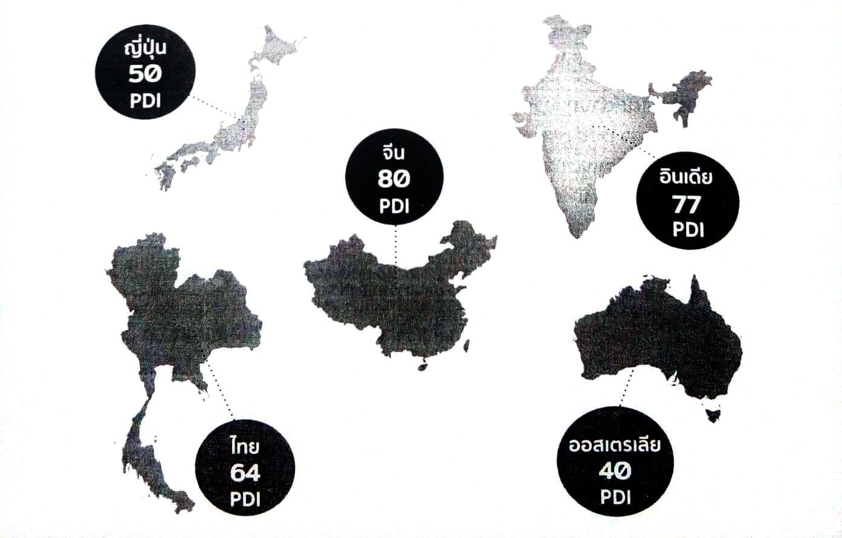
ดัชนีความเหลื่อมล้ำของอำนาจ (PDI) ของประเทศในภูมิภาคเอเชีย
จีน อินเดีย ไทย และญี่ปุ่นมีการนับถือลำดับอาวุโส ลำดับชั้นในสังคมและวรรณะชน ค่อนข้างมาก

Slide 15
2. มิติความเป็นปัจเจกบุคคล (Individualism: IDV)
    ความเป็นตัวของตัวเอง จะถูกปลูกฝังให้สมาชิกในสังคม
    บุคคลรับผิดชอบอนาคตของตนเอง
    พัฒนาความสามารถของตนเองตลอดเวลา
    ประเทศที่ปัจเจกนิยมสูงสุดได้แก่ สหรัฐอเมริกา ยุโรป
    ภูมิภาคเอเชียมีความเป็นปัจเจกชนค่อนข้างต่ำ โดยเฉพาะจีน
    พลเมืองสามารถทำสิ่งต่างๆ ตัดสินใจได้ด้วยตนเอง
    การดำเนินชีวิต ไม่ได้ถูกคาดหวังให้ดูแลซึ่งกันและกัน

Slide 16
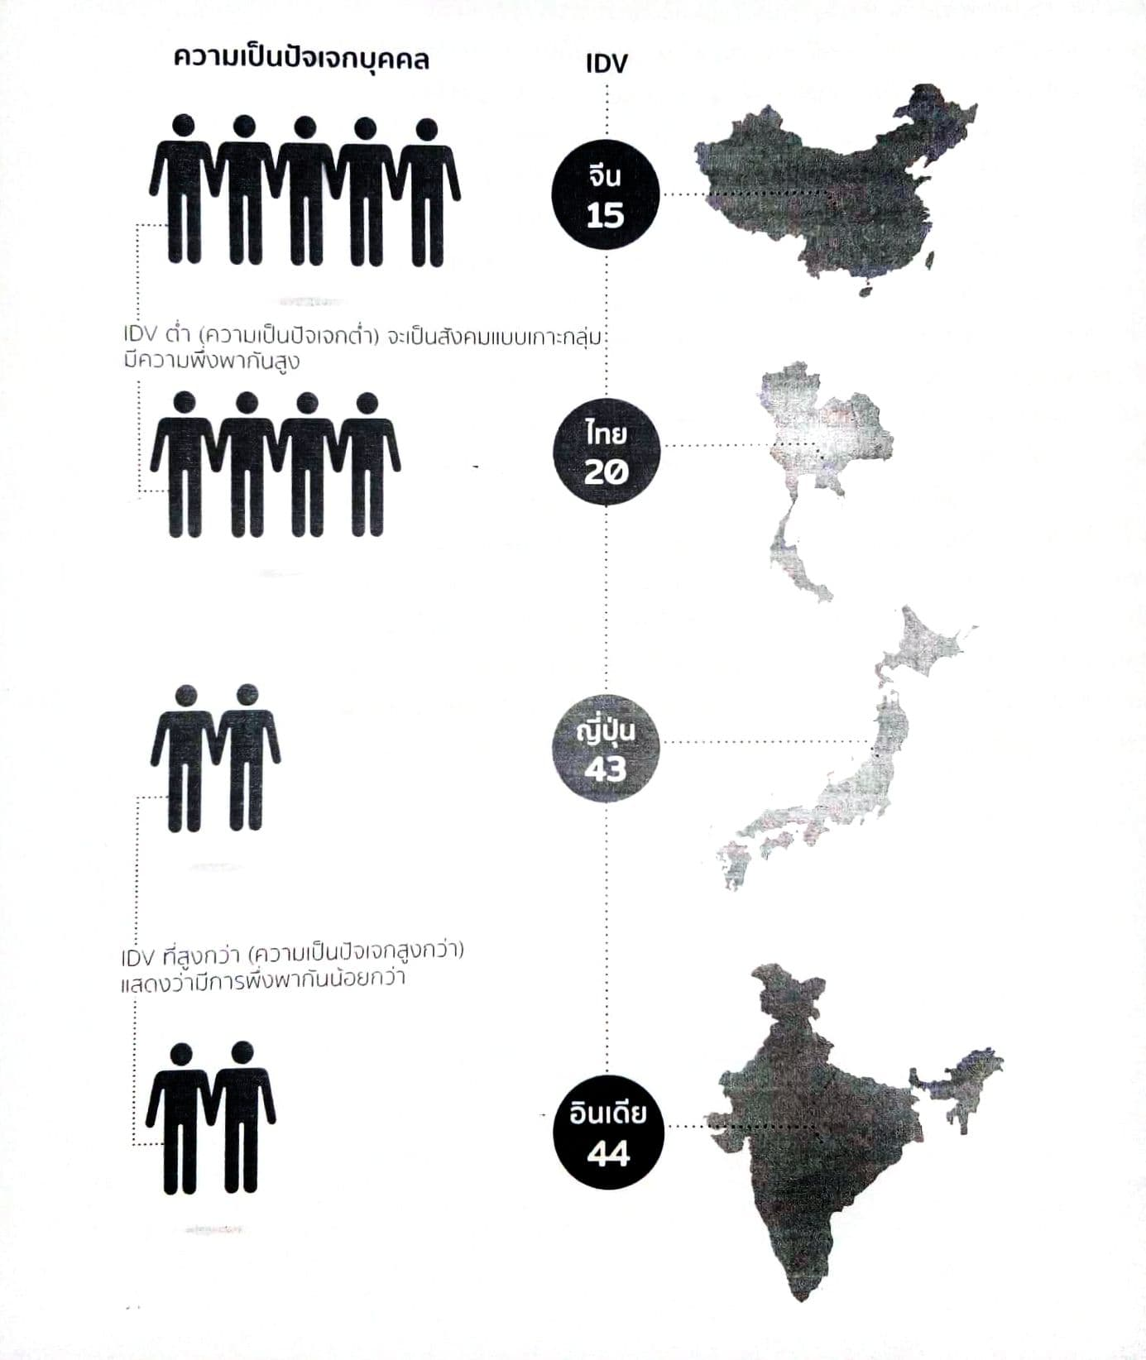
ดัชนีความเป็นปัจเจกบุคคล (lDV) ของประเทศในภูมิภาคเอเชีย

Slide 17
3. มิติความแตกต่างระหว่างบทบาทหญิง - ชาย (MAS)
    วัฒนธรรมที่มีการแข่งขันสูง มีความแตกต่าง ระหว่างบทบาท
    หญิง – ชายในสังคม
    ค่า MAS สูง ผู้ชายจะมีบทบาทมากกว่าผู้หญิง
    ประเทศที่ได้คะแนน MAS สูงสุด ได้แก่ ญี่ปุ่น
    สหรัฐและจีนอยู่ในอันดับที่ค่อนข้างสูง
    ประเทศที่เอื้อผู้หญิงมากที่สุดในโลก สวีเดน นอร์เว
    ประเทศไทย อยู่ในอันดับล่างๆ (หมายถึงเอื้อผู้หญิงสูง)

Slide 18
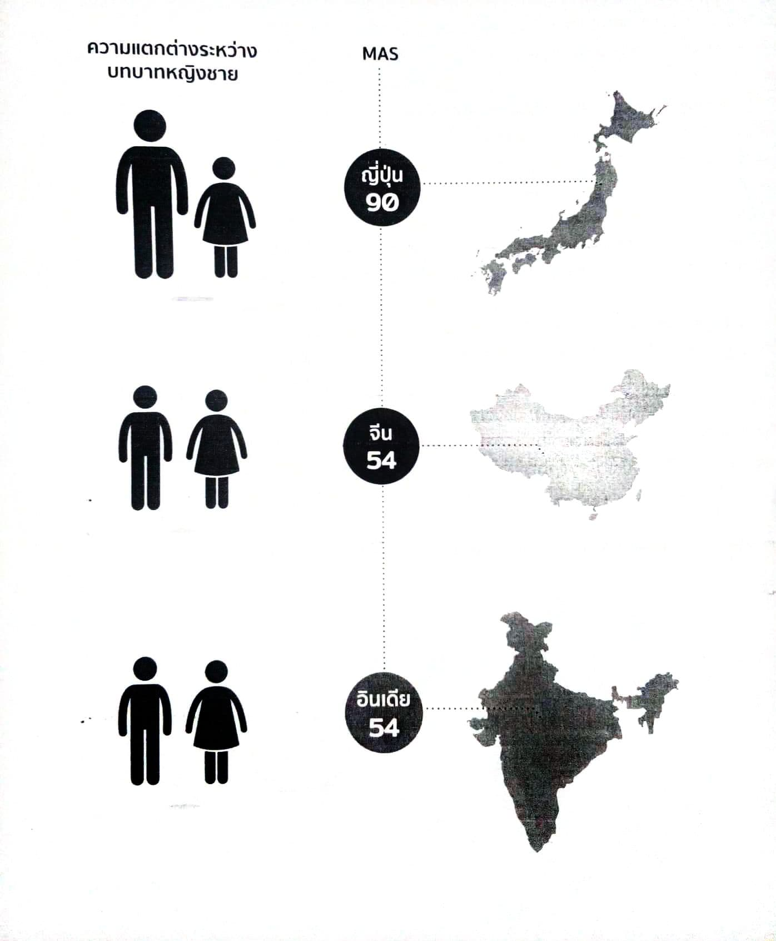
ดัชนีความแตกต่างระหว่างบทบาทหญิงชาย(MAS)ของประเทศในภูมิภาคเอเชีย

Slide 19
4. มิติการหลีกเลี่ยงความไม่แน่นอน (UAI)
    ดัชนีที่บ่งบอกถึงระดับความไม่แน่นอนหรือความผิดปกติที่สังคมที่ยอมรับได้
    ค่า UAI สูง คือ สังคมที่ไม่ยอมรับสภาวะ ผิดปกติ หรือ ความแตกต่างใดๆ
    ประชากรเคร่งครัดกับระเบียบวินัย เช่น ญี่ปุ่นมีค่า UAI 90
    จีน / อินเดีย UAI 40 ยอมรับความแตกต่าง ความไม่เป็นระบบ และความไม่แน่นอนในการทำธุรกิจได้สูง
    UAI ต่ำที่สุดในโลกได้แก่ สิงคโปร์

Slide 20
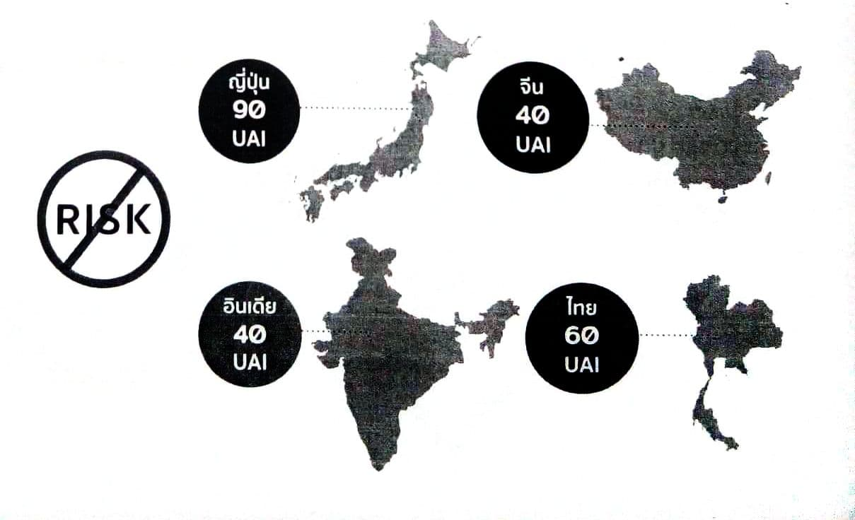
ดัชนีระดับการหลีกเลี่ยงความไม่แน่นอน (UAI) ของประเทศในภูมิภาคเอเชีย

Slide 21
5.มิติ มองผลลัพธ์หรือเป้าหมายระยะยาว (LTO)
    มิติที่ให้ความสำคัญกับอนาคต
    ให้ความสำคัญกับการดำเนินชีวิตด้วยความระมัดระวัง
    ตัวอย่าง เช่น การมีค่านิยมที่ ความมัธยัสถ์ ความอดทน เป็นต้น
    ประเทศที่มีค่า LTO สูง จะให้ความสำคัญกับกับอนาคตมาก
    จีน ให้ความสำคัญกับการทำธุรกิจระยะยาว การให้เกียรติซึ่งกันและกัน

Slide 22
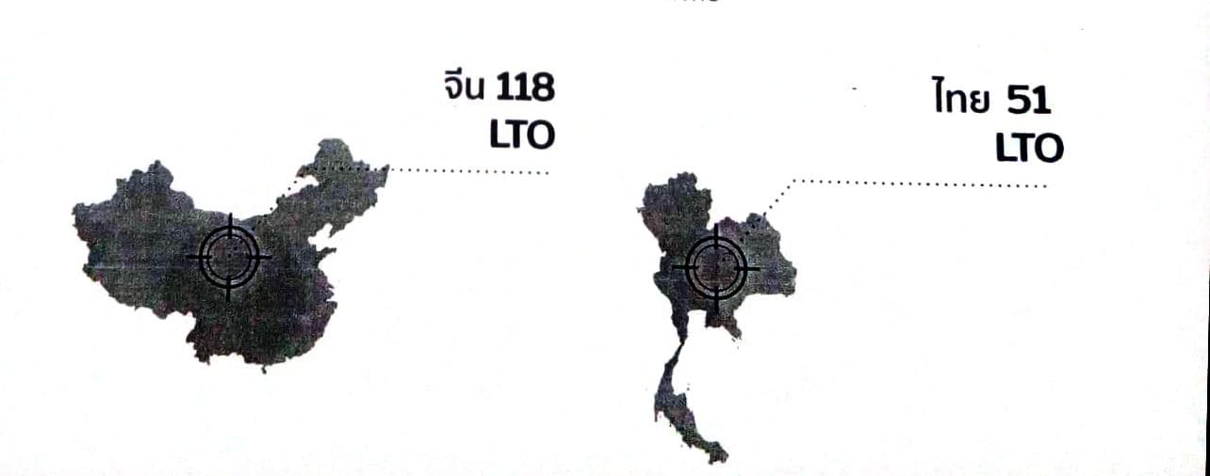
ดัชนีการให้ความสำคัญกับผลลัพธ์หรือเป้าหมายในระยะยาว (LTO) ของประเทศจีนและประเทศไทย
ที่มา... เอกชัย อภิศักดิ์กุล. การบริหารธุรกิจครอบครัวศาสตร์และศิลป์ของความยั่งยืน.2561.กรุงเทพมหานคร.บริษัททริปเปิ้ล เอ็ดดูเคชั่น จำกัด.

Slide 23


Slide 24
ความหมาย
  ค่านิยม (Value) หมายถึง วิธีจัดรูปพฤติกรรมของมนุษย์ที่ฝังแน่นอยู่ในตัวคน และเป็นสิ่งที่เรายึดถือปฏิบัติกันต่อๆ มา

Slide 25
  ค่านิยม (Value) หมายถึง สิ่งที่บุคคลพอใจหรือเห็นว่าเป็นสิ่งที่มีคุณค่า แล้วยอมรับไว้เป็นความเชื่อ หรือความรู้สึกนึกคิดของตนเอง

Slide 26
  ค่านิยม (Value) หมายถึง เจตคติและความเชื่อที่มีอิทธิพลต่อพฤติกรรมและการกระทำของคนหรือกลุ่มคนที่สะท้อนให้เป็นแบบแผนในทิศทางเดียวกันและต่างรุ่นต่อๆไป ซึ่งจะปฏิบัติอย่างสม่ำเสมอและต่อเนื่องในช่วงเวลาหนึ่งหรือยาวนานจนก่อให้เกิดเป็นวัฒนธรรม

Slide 27
  ค่านิยมธุรกิจครอบครัว ( Family Business Value ) จึงเป็นรากฐานในการกำหนดพฤติกรรมของคนในครอบครัว ก่อเกิดเป็นระบบค่านิยม ( Value System ) ถ่ายทอดจากระบบค่านิยมจากคนรุ่นหนึ่งไปสู่คนรุ่นต่อไป

Slide 28
ค่านิยมที่มีต่อธุรกิจครอบครัว
1.สร้างแก่นของวัฒนธรรมองค์กร
    ผู้นำธุรกิจควรสร้างค่านิยมธุรกิจครอบครัว
    ค่านิยมเป็นตัวขับเคลื่อนในมิติต่างๆ ของธุรกิจครอบครัว
    ตัวอย่าง ค่านิยม เช่น การกำหนดวัตถุประสงค์ เป้าหมาย แผนการวางแผนเชิงกลยุทธ์ และ แผนการสืบทอดธุรกิจ

Slide 29
2.ค่านิยมที่มีต่อแบบแผนเพื่อการตัดสินใจ
    ค่านิยมทำหน้าที่เป็นแบบแผน การจัดการสำหรับการตัดสินใจ
    ค่านิยมทำหน้าที่เป็นแบบแผนการแก้ไขปัญหาต่างๆ
    ผู้บริหารจะใช้แบบแผนการตัดสินใจผ่านกรอบค่านิยม โดยพิจารณาเลือกทางเลือกที่ดีที่สุด

Slide 30
3. ค่านิยมที่มีต่อแรงจูงใจนำไปสู่ประสิทธิภาพสูงสุดในการทำงาน
    ค่านิยมเป็นแรงผลักดันให้คนเกิดแรงจูงใจในการทำงาน
    ความสำเร็จขององค์กรมักจะมีค่านิยมที่เน้นสร้างแรงจูงใจ
    ให้ความสำคัญกับ สนับสนุน การพัฒนาศักยภาพ และการมีส่วนร่วมของบุคลากร
    เพื่อเป็นการสร้างความกระตือรือร้นในการทำงาน
    พนักงานมีความภาคภูมิใจต่องานที่รับผิดชอบ
    พนักงานมีความรู้สึกว่าเป็นส่วนหนึ่งขององค์กร

Slide 31
4.ค่านิยมที่มีต่อ การยอมรับแรงกดดันและมีมุมมองในระยะยาว
    ธุรกิจครอบครัวมีมุมมองระยะยาว
    เพื่อสร้างความมั่นคงให้กับตนเอง
    ผู้ก่อตั้งมีวัตถุประสงค์ต้องการส่งต่อไปยังลูกหลาน
    ผู้ก่อตั้งไม่ต้องการเข้าสู่ตลาดหลักทรัพย์ หรือละทิ้งธุรกิจ
    ธุรกิจครอบครัวมีความระมัดระวังในการดำนินงาน
    ธุรกิจครอบครัว แนวปฏิบัติงานให้เพื่อความสำเร็จตามเป้าหมาย

Slide 32
5.ค่านิยมที่มีต่อ การสร้างความไว้วางใจในธุรกิจ
    การแบ่งปันสู่ผู้ถือหุ้นภายนอก และมีผู้ส่วนได้ส่วนเสีย
    ธุรกิจครอบครัวมีความน่าเชื่อถือและความไว้วางใจมากขึ้น
    ค่านิยม ช่วยสร้างความสัมพันธ์ ความไว้วางใจ และพันธะสัญญาระหว่าง ผู้ถือหุ้น และลูกค้า

Slide 33
6. ค่านิยมที่มีต่อ การสร้างแนวความคิดที่ท้าทายและแปลกใหม่
    ค่านิยมไม่ได้ถูกกำหนดจากเพียงความเชื่อเดียว
    ค่านิยมเกิดจากหลาย ความเชื่อและเรียนรู้จากประสบการณ์
    ค่านิยมเป็นสิ่งกระตุ้น ท้าทาย ให้เกิดการกระตือรือร้น และพัฒนาตนเอง เพื่อจะหาวิธีการดำเนินธุรกิจให้ได้ผลดีที่สุด

Slide 34
7. ค่านิยมที่มีต่อ การปรับปรุงเพื่อเปลี่ยนแปลง
    สถานการณ์เปลี่ยน ค่านิยม วัฒนธรรมเดิม ปรับเพื่อเหมาะสม
    ธุรกิจครอบครัวต้องมีกลไกขับเคลื่อนต่อการเปลี่ยนแปลง
    ผู้นำกล้าตัดสินใจต่อการเปลี่ยนแปลงในทิศทางใหม่
    การเปลี่ยนแปลงอาจนำไปสู่การสร้างนวัตกรรมและเติบโตธุรกิจ

Slide 35
8. ค่านิยมที่มีต่อ แผนกลยุทธ์ดีขึ้น
    ค่านิยมเครื่องมือลดปัญหาและอุปสรรคต่างๆในการดำเนินงาน
    ค่านิยมก่อให้เกิดการเรียนรู้สิ่งใหม่ๆ มีมุมมองกว้างขึ้น
    ค่านิยมนำไปสู่การพัฒนากลยุทธ์ การคิดการตัดสินใอย่างมีประสิทธิภาพ

Slide 36
9. ค่านิยมที่มีต่อ การบริหารเชิงกลยุทธ์
    การวางแผนกลยุทธ์มีความสอดคล้องกับค่านิยม
    ผู้บริหารและบุคลากรในองค์กรทุกคนนำแผนกลยุทธ์ไปสู่การปฏิบัติด้วยความมุ่งมั่น
    ค่านิยม ทำให้พนักงานเกิดความรักและแรงจูงใจในการทำงาน

Slide 37
10. ค่านิยมที่มีต่อ พันธมิตรทางธุรกิจ
    จุดแข็งของธุรกิจครอบครัวคือ ความน่าเชื่อถือ ความ
    การดำเนินธุรกิจด้วยความซื่อสัตย์โปร่งใส
    ได้รับความยอมรับกับหุ้นส่วน ผู้มีส่วนได้เสียภายนอก
    เป็นสร้างพันธมิตรทางธุรกิจ การค้า และความเชื่อถือ
    ค่านิยมเหล่านี้ จะถูกถ่ายอดจากรุ่น - สู่รุ่นหนึ่งต่อไป

Slide 38
11. ค่านิยมที่มีต่อ การสรรหาและการธำรงรักษาพนักงาน
    ค่านิยมมองเห็นคุณค่าของพนักงาน
    ค่านิยมที่ให้การยอมรับให้เกียรติซึ่งกันและกัน
    ยอมรับความแตกต่างของแต่ละคนในองค์กร
    ค่านิยมให้สร้างแรงจูงใจให้บุคลากรจงรักภักดีและอยู่กับองค์กรต่อไป

Slide 39
12. ค่านิยมที่มีต่อ การบรรลุเป้าหมายขององค์กร
    ธุรกิจครอบครัวที่มีระบบค่านิยมเข้มแข็ง
    การให้บริการแก่ลูกค้า และการมีส่วนร่วมของบุคลากรนองค์กรที่ดี
    โดยการสร้างค่านิยมการมีส่วนร่วมและพนักงานเป็นศูนย์กลาง
    ตัวย่าง การให้เกียรติซึ่งกัน สนับสนุนการศึกษา การพัฒนาศักยภาพพนักงาน เป็นต้น
    ค่านิยมร่วม ช่วยให้พนักงานตระหนักถึงเป้าหมายขององค์กร

Slide 40
การสร้างค่านิยมในธุรกิจครอบครัว
1. สมาชิกครอบครัวทุกคนมีส่วนการกำหนดค่านิยมร่วมกัน
2.พิจารณาผู้บริหารภายนอกมีส่วนในการกำหนด ค่านิยม
ด้วยหรือไม่
3. การประชุม เพื่อกำหนดค่านิยม มีอิสระในการคิด ไม่มีข้อ
ผูกมัด หรือข้อกำหนดใดๆ

Slide 41
4. การระดมสมอง เปิดอภิปรายเพื่อหาค่านิยมหลักที่เป็นไปได้
5. มีการเรียบเรียง เป็นข้อความสั้นกะทัดรัดได้ใจความสำคัญ
6. ค่านิยม พิจารณาถึงความถูกต้อง เหมาะสมและเป็นไปได้
7. เปิดรับฟังความคิดเห็นกับทุกส่วนองค์การ เพื่อหาค่านิยมที่
เหมาะสมกับสภาพแวดล้อมในที่ทำงาน
8. การบูรณาการค่านิยม ให้สอดคล้องกับสภาพแวดล้อมและ
ระบบการทำงาน

Slide 42
ค่านิยมธุรกิจครอบครัวที่ประสบความสำเร็จ
1.ความรับผิดชอบต่อหน้าที่(Responsibility)
2.กล้าพูดกล้าทำสิ่งที่ถูกต้อง(Courage)
3.เปิดใจกว้างรับฟังความเห็นของผู้อื่น(Open-Mindedness)
4.ใฝ่เรียนรู้ พัฒนาตนเอง(Curiosity)
5.การทุ่มเททำงาน (Hard Working)
6.ความมีระเบียบวินัย ปฏิบัติตามกติกา (Discipline)
7.ความยุติธรรม (fairness)

Slide 43
8.ความซื่อสัตย์ (Integrity)
9.ความสุภาพ อ่อนน้อมถ่อมตน (Humility)
10.ความจริงใจ (Sincerity)
11.การให้เกียรติกัน (Respect)
12.ประหยัด มัธยัสถ์ (Prudence)
13.การช่วยเหลือ ดูแลซึ่งกันและกัน (Stewardship)
14.ความจงรักภักดีต่อตนเอง ครอบครัว และสังคม (Loyalty)
15.ความเห็นใจความรู้สึกผู้อื่น (Empathy)
16.ความไว้วางใจกัน (Dependability)

Slide 44
17.การรักษาชื่อเสียงและศักดิ์ศรี (Reputation and Dignity)
18.ความกตัญญูรู้คุณ (Grateful)
19.ความสามัคคี (Harmony)
20.ความอดทน (Patience)

Slide 45
เอกสารอ้างอิง
เอกชัย อภิศักดิ์กุล. การบริหารธุรกิจครอบครัวศาสตร์และศิลป์ของความยั่งยืน.2561.กรุงเทพมหานคร.
บริษัททริปเปิ้ล เอ็ดดูเคชั่น จำกัด.
กลุ่มเซ็นทรัล [ออนไลน์]. เข้าถึงจาก http: / / th.wikipedia.org.
จีรเดช อู่สวัสดิ์. มปป. เอกสารสรุปประเด็นการบรรยาย หัวข้อ การบริหารธุรกิจครอบครัว (Family
Business Management). กรุงเทพมหานคร : มหาวิทยาลัยหอการค้าไทยและสถาบันวิทยาการการค้า.
ฐิติเมธ โภคชัย. 2544. Owner-Managed Old Business [ออนไลน์]. เข้าถึงจาก http://www.goto
Manager.com/news/derails. aspx?id=1590
ตลาดหลักทรัพย์แห่งประเทศไทย. 2550. รายงานการกำกับดูแลกิจการที่ดีสิงหาคม 2550. กรุงเทพมหานคร
ฝ่ายกำกับตลาด ตลาดหลักทรัพย์แห่งประเทศไทย.
Apisakkul, Akachai. 2016. “Corporate Governance and Financial Performance of Family Business
Listed in The Security Exchange of Thailand.” UTCC International Journal of Business and
Economics 8, 2: 131 146.
Astrachan, J. H., and McMillan, K. S. 2003. “Conflict and Communication in the Family Business.”
Marietta, GA: Family Enterprise Publishers.
Ciuffo, A., F. 2007. Family Business Research Journal. USA: Trafford Publishing. European Family
Businesses (EFB) and KPMG. 2015. European Family Business Barometer:Determinee to
Succeed. 4th ed. KPMG International Cooperative.

Slide 46
จบการบรรยาย

